Slide 1

JAS-Festen
DJ18

Slide 2
JAS-festen
Lockerud står för boende och resa.
Scandic Uppsala Nord.
Ledare Tuben, Damgren, Myrlund och Kampe.

Slide 3
JAS-festen
Transport under helgen
Dit och hem i buss som Lockerud står för.
På plats går spelarna mellan hotellet och Arenan.
Vid dåligt väder eller tidig matchstart behövs skjuts men vi hoppas kunna lösa det på plats. Körschema finns planerat och ligger under dokument på hemsidan.
Mat
Vi äter all mat på hotellet, även lunchen på söndagen. Mat på torsdagen löser man själv.
Kostnad 5x150kr.
Vi kommer även se till att det finns “2:a-frukost lördag”, mellanmål, frukt, vätskersättning mm. mm. tillgänglig församtliga för att samtliga ska ha maximala förutsättningar för att prestera som bäst.
Total självkostnad blir 1000kr

Slide 4
JAS-festen
Torsdag
Samling/Avresa 16.00 från Novab.
Egen medhavd mat och/eller mellanmål på bussen eller efter ankomst till hotellet.
Ankomst ca. 19.30
21.00 matchgenomgång
Fredag
Frukost på hotellet 08.00
Match 10.00 Onsala
Lunch på hotellet.13.30
14.00 matchgenomgång.
Match 16.00 Huddinge
Middag på hotellet. 18.30
19.30 matchgenomgång

Slide 5
JAS-festen
Lördag
Frukost på hotellet.
Match 08.30 Ö-vik. Skjuts till Arenan.
Lunch på hotellet 12.30
13.00 matchgenomgång
Slutspels-/placeringsmatch. 14.15-14.45
Middag på hotellet 18.00
Matchgenomgång
Söndag
Slutspels-/placeringsmatch återkommer med tid.
Tid för frukost och lunch återkommer vi med beroende på matchtider.
Ev. Ytterligare match.
Bussen går hem efter DJ-finalen som spelas 14.30.

Slide 6
JAS-festen
BILJETTER TILL SUPPORTRAR:
Biljettportalen är nu öppen! Vi rekommenderar starkt att era supportrar förköper sina biljetter.
Bokning av biljetter, observera att man behöver klicka på ”flerdagarsbiljett” uppe i menyn för att köra 3-dagarspass: https://ifuarena.ebiljett
Anmälda spelare och ledare erhåller fri entré
Det kommer också gå bra att köpa biljetter vid entréerna till arenorna tänk dock på att vi är ett kontantfritt arrangemang.
Föräldrar och supportrar kan boka plats i Arenaköket för att säkra sin lunch eller middag, då vi väntar mycket folk hela helgen.
WEBBSÄNDNING:
Samtliga matcher sänds via innebandy.tv

Slide 7
JAS-festen
Övrigt
Arenan nötfri och hotellet så gott dom kan, kommer sätta upp skyltar och plocka bort det dom normalt säljer.
Övriga allergier, främst med tanke på maten?
Spelprogram finns i appen och på innebandy.se.
Anmäl ledighet I skolan för fredagen och ev. torsdagen om det behövs.

Slide 8
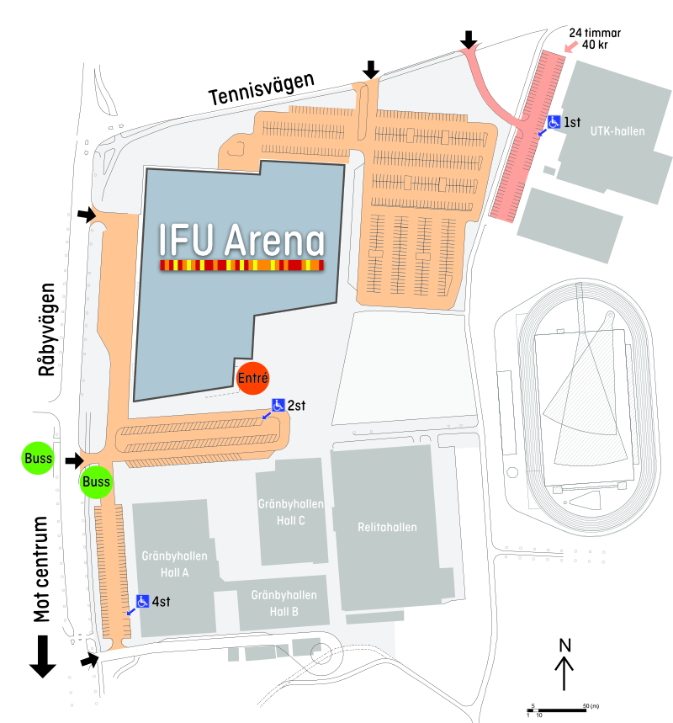
JAS-festen Parkering IFU-Arena

Slide 9
JAS-festen
FaceBook-grupp för spelare och föräldrar.
IBK Lockerud JAS-festen 2023
Ansök om medlemskap för att vara med!!
Informationskanal fram till och under spelhelgen.

